Slide 1

Multithreaded Servers
Raz Gino and Yair Fihman
This Photo by Unknown author is licensed under CC BY-SA-NC.

Slide 2
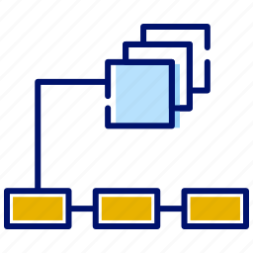
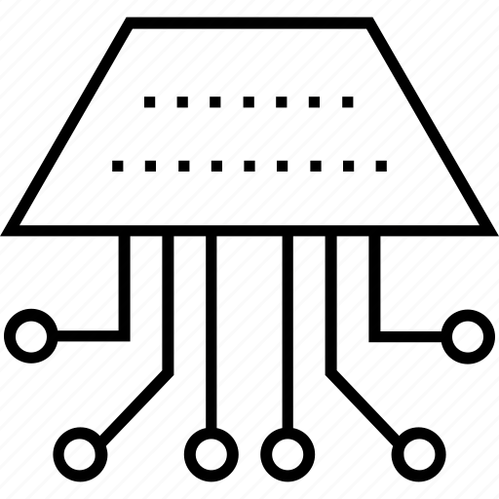
קצת מושגים לפני שנתחיל
Thread – בעברית תהליכון, הוא אלמנט שניתן לנו על ידי מערכת ההפעלה, שמאפשר לנהל מספר קווי ריצה סינכורנים במקביל במסגרת תהליך אחד.
תהליך כתיבת תוכנה המפעילה ומשתמשת במספר תהליכונים נקרא Multithreaded Programming.
כתיבה שכזאת מאפשרת לנו לכתוב תוכנה אשר תדע לתת תחושה של מקביליות, גם אם היא רצה על מעבד יחיד, על ידי קפיצה בין תהליכון אחד לאחר בעקבות אירועים, או בעקבות זמן שבו התהליך לא מבצע דבר ע"י Context Switching.

Slide 3
אז מה בעצם ההבדל בין תהליך (Process) , לתהליכון (Thread) ?
כמו תהליכים, גם לתהליכונים יש סט אוגרים משלהם וcontext ריצה (שכולל גם את הProgram Counter – שמסמן את המיקום המדויק בריצה) ומחסנית משלהם לניהול זיכרון
בשונה מתהליכים נפרדים, שני תהליכונים יחלקו את הcode section, את הdata section, ואלמנטים נוספים של מערכת ההפעלה שעובדים מול תהליכים לדוגמא handleים פתוחים, וsignals.
Shared
Private
Private
Code Section
Registers
Thread1
Thread2
Registers
Data Section
Stack
Stack
Signals & Handles

Slide 4



מדהים! נרצה לכתוב תוכנה המשתמשת בתהליכונים בשפת C
C כשלעצמה, בניגוד לשפות אחרות אינה תומכת בכתיבת Multithreaded Programming
לכן, על מנת לכתוב תוכנה שכזאת בC נשתמש בספריה חיצונית בשם Pthread (POSIX threads).
במהלך ההרצאה נדגים מספר קטעי קוד אשר ישתמשו בספריה זו, ונסביר איך לעבוד איתה.
נתחיל בקטע קוד קצר, שמשתמש בספריה ומרים 2 תהליכונים!

Slide 5

סנכרון תהליכונים
נשים לב כי במהלך העבודה חשוב לדאוג לסנכרון כאשר עובדים עם משאבים משותפים (files, handles, משתנים משותפים) או לעבוד עם ספריות שמספקות את השירותים האלה מראש.
על מנת ליצור סנכרון יש מספר אובייקטים של מערכת ההפעלה אשר ניתן להשתמש בהם:
Semaphore – בקצרה, סמפור הוא מן מונה counter)) אשר מאפשר לנו להגביל גישה לאזורי זיכרון קריטים כך שרק מספר מוגבל של threadים יוכלו לגשת אליהם בו זמנית .
Mutex - זהו סוג של Semaphore אשר יכול לעלות רק עד למספר 1 זאת אומרת שרק תהליכון אחד יכול להיות בקטע הקריטי כל פעם
שחרור משאב
Count += 1;
Count = ערך התחלתי
זמין
לא זמין
כעת נציג 2 קטעי קוד,
ונדגים מדוע סנכרון ושימוש בכלים הללו
הם עקרונות הכרחיים בכתיבת Multithreaded Programming!
גישה למשאב
Count -= 1;
אם Count == 0

Slide 6
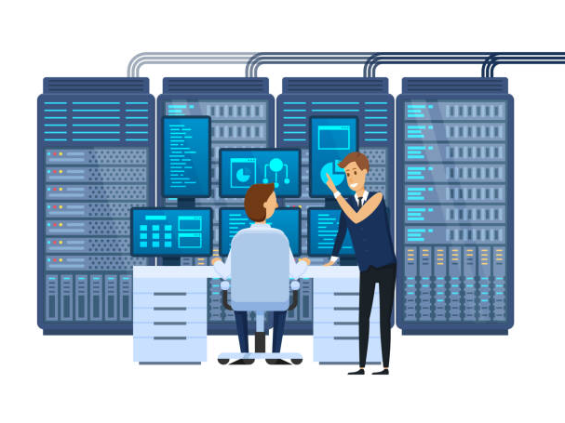
Multithreaded Servers
שרת כשמה היא, תוכנה שתפקידה לתת שירות עבור לקוחות חיצוניים.
מאופי המשימה ששרת בא לבצע, במהלך כתיבת שרת נרצה לדעת לתת מענה לאירועים (חלקם אסינכרוניים) שיכולים לבוא ממקורות שונים, ובזמנים לא צפויים.
האלמנטים האלו הופכים שימוש בהליכונים לדרך מקובלת לניהול שרתים אשר צריכים לטפל במספר רב של לקוחות
עיצוב התוכנה של השרת יכול לבוא במספר גישות, נפרט ונדגים על 2 מהן.

Slide 7
גישה א
- בתהליך הראשי נמתין ללקוחות חדשים שירצו להתחבר לשרת
- במידה ולקוח מתחבר, נפתח תהליכון חדש עבור הלקוח הזה, התהליכון ינהל משם את התקשורת אל מול הלקוח
- כל תהליכון ינהל פרוטוקול תקשורת בעצמו אל מול הלקוח, וידע לקבל ממנו אירועים ולטפל בהם
- במידה והלקוח מסיים את פעולתו, התהליכון יסתיים איתו
Accepting New Clients
Thread #1
Client #1
Main Thread
Server
Thread #2
Client #2

Slide 8
גישה ב
- בתהליך הראשי נמתין ללקוחות חדשים שירצו להתחבר לשרת
- נפתח תהליכון שיהיה אחראי לטיפול באירועים נכנסים מלקוחות
- נפתח תהליכון שיהיה אחראי לטיפול באירועים יוצאים מתוך השרת אל הלקוחות
- גישה זו תאפשר לנו (במקרה של הדוגמה) לשלוח הודעות במקביל לכך שאנחנו מקבלים הודעות, מה שלא התאפשר בדוגמא הקודמת.
Accepting New Clients
Thread #1
Sending
Client #1
Main Thread
Client #2
Server
Thread #1
Receiving
Client #3

Slide 9

Select and Poll
במקרים מסוימים, (לדוגמא בכתיבת שרת) נרצה להיות מסוגלים לתת מענה להמון סוגים שונים של אירועים במערכת, אבל לא נרצה להקדיש תהליך או תהליכון שימתין לכל אחד מהאירועים הללו בזמן שהוא יכול לבצע פעולות חשובות.
שתי הפעולות select וpoll הן צורות שונות לניהול אסינכרוני של eventים בעזרת file descriptors (בקיצור fd) שהם ייצוג של "קובץ" - במקרה הזה הקובץ יהיה צינור המידע אליו ייכתבו אירועים ואליו אנחנו נאזין (כתלות במערכת ההפעלה הם יכולים לרוץ על כל fd או רק על socketים).
נשים לב כי יש שוני בין 2 הפונקציות בצורת העבודה מולן, אותו נפרט בדוגמות הקוד ובשקופיות הבאות, אבל המשותף הוא שכל אחת מהן מקבלת בצורה מסויימת את אוסף הfd עליהם הוא מאזינה, וכשיש אירוע באחת מהם היא יודעת להחזיר אותו חזרה לתהליך הראשי עם סימון על איזה אירוע קרה. בצורה זו ניתן על ידי thread אחד לנהל מספר רב של ערוצי תקשורת.

Slide 10
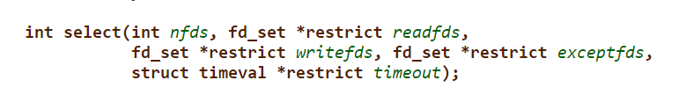
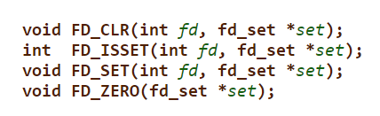

Select
במקרה של select נעביר bitmaps של הfds שאנחנו רוצים לעקוב אחריהם. אחד עבור כל פעולה שאנחנו רוצים לעקוב אחריה. ולאחר מכן נעבור על הbitmap אחד אחד וניראה באיזה מהfds היו פעולות
קל לראות שזה לא אידאלי ובעצם גם הbitmap וגם מספר הפעולות שלנו לא תלוי בכמות הfd שאנחנו עוקבים אחריהם אלא בערך שקיבל הfd הגדול ביותר.
7 | 6 | 5 | 4 | 3 | 2 | 1 | 0
FD = 0 (New Client)
FD = 1 (Client #1 Msg)
FD = 2 (Client #2 Msg)
...

Slide 11


Poll
עבור poll נעביר מערך של אובייקטים המייצגים איזה fd אנחנו רוצים לנטר ועבור איזה אירועים
ולאחר כמה זמן נבצע timeout אם לא הייתה פעילות באף אחד מהfd המואזנים.
באותם אובייקטים גם נקבל את איזה אירועים קפצו ועבור איזה fds, כך שנוכל לחלץ את המידע ולטפל באירוע המתאים.
נציג דוגמת קוד עבור שרת פשוט שמשתמש בpoll כדי להאזין גם ללקוחות חדשים, וגם לאירועים מהלקוחות הקיימים.
fds
FD = 0 (New Client)
main
poll
FD = 1 (Client #1 Msg)
nfds
timeout
FD = 2 (Client #2 Msg)
...

Slide 12

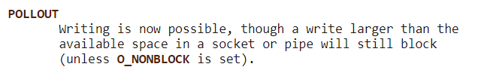
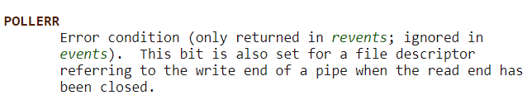
נעבור בקצרה על איזה ארועים נוכל לקבל מpoll

Slide 13
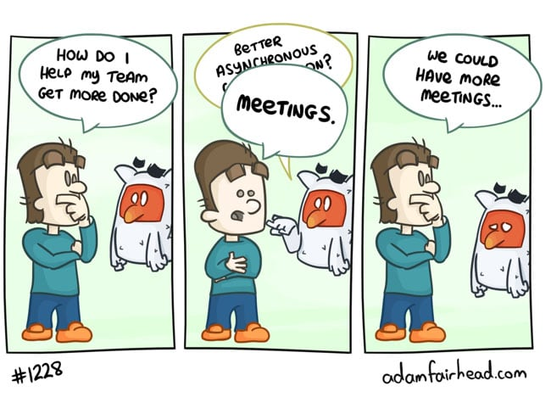
חידושים ואלטרנטיבות נוספות
היום קיימות מספר גישות נוספות לעבודה עם תקשורת בצורה מקבילית.
Epoll שהוא שדרוג של poll שמשפר את העילות שלו אך לא ממומש ברוב מערכות posix אלא מגיע כספרייה חיצונית כאשר הייתרון שלו הוא זמן הריצה.
Async – קונספט נוספת שעובדים איתו לרוב הוא פעולות אסינכרוניות שגר ושכח, אנחנו דורשים איזה שהיא פעולה לדוגמא קריאה או כתיבה ממערכת ההפעלה ומעבירים לה פונקציה לחזרה (callback) וכך בעצם הקוד שלנו תמיד ניראה כאילו הוא סינכרוני ורץ ברצף אבל מערכת ההפעלה דואגת לקרוא לפעולות המתאימות כאשר הזמן הגיע, והתוכנה לא צריכה לחכות לI/O שבדר"כ לוקח הרבה זמן.

Slide 14
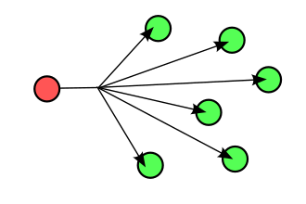
Broadcast
בשרתים מסוימים נרצה להשתמש ביכולות שונה, בה השרת לא תמיד יודע מי הלקוחות או שהלקוחות לא יודעים היכן נמצא השרת.
דוגמא נפוצה לכך היא לקוח חדש שמתחבר לרשת חדשה, הוא שולח broadcast ומחכה לשרת הdhcp ברשת שישלח לו הודעה עם הפרטים שלו וכך הוא יוכל להתחיל מולו תהליך לקבלת ip ברשת.
לא יכולנו לבצע את זה בצורה אחרת כי בכל רשת השרת הזה יכול לשבת על כל ip בטווח, והלקוח לא יודע מראש באיזה כתובת להשתמש או איך להזדהות

Slide 15
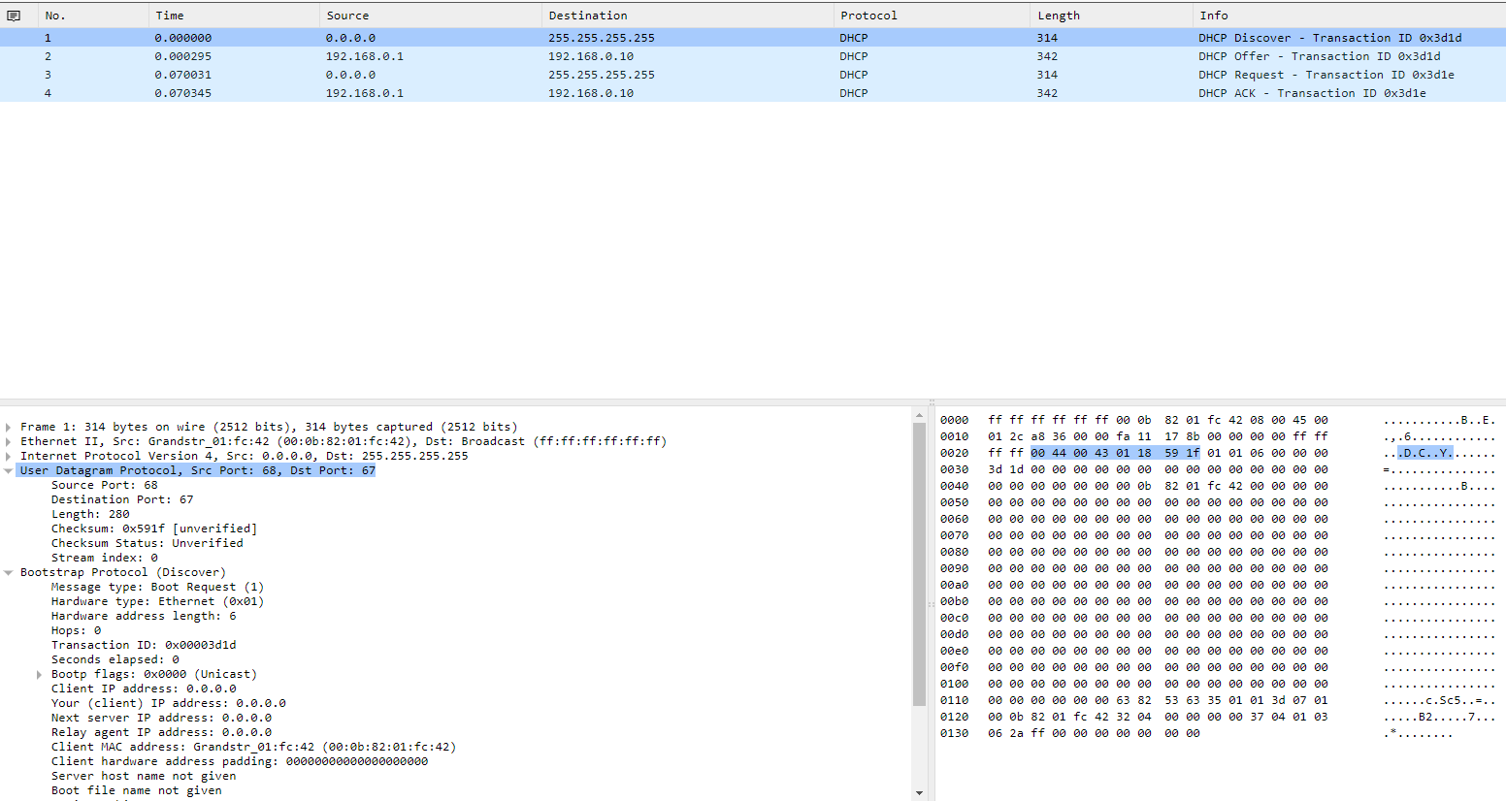
DHCP Broadcast Example

Slide 16

ולסיכום..
תכנות מקבילי (Multithreaded Programming) הוא אחד מאבני היסוד ביכולת עיצוב קוד מתקדם בכלל וקוד עבור שרתים בפרט
ישנן מספר גישות עיצוב לתכנון מערכות מרובות תהליכונים כאשר לכל אחת היתרונות והחסרונות שלה.
עברנו על כמה מהמרכזיות שבהן במהלך ההרצאה:
הקצאה תהליכון עבור לקוח או תהליך עבור שליחה וקבלה
שימוש ב וpoll/select
ובנוסף ציינו מספר נוספות כדוגמת epoll וasync I/O.
בנוסף לכך ציינו גם טכנולוגיות של broadcast ושימושים עיקריים בהן בתחום.

Slide 17



Thank You for Listening
Raz Gino
Yair Fihman
razgino11/MultithreadingLecture: A lecture by Raz Gino and Yair Fihman (github.com)

